Slide 1
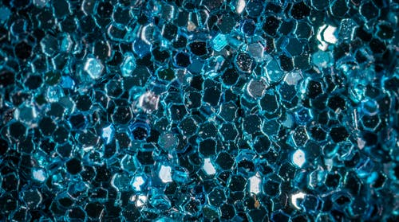
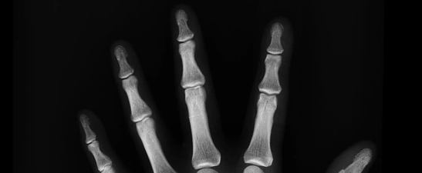


RESUMO DE TECNOLOGIA
CTIT-UFMG
Química
Coordenadoria de Transferência e Inovação Tecnológica CTIT - UFMG
OBTENÇÃO DE UM VIDRO BIOATIVO A PARTIR DE SILICA PIROGÊNICA
Estágio de desenvolvimento: Inicial (Testes de laboratório)
Descrição
Vidro bioativo capaz de induzir a formação de uma camada de fosfato de cálcio, como a hidroxiapatita ou hidroxiapatita carbonatada (HCA), em contato com tecidos vivos ou em solução salina. A presente invenção refere-se à utilização de sílica pirogênica (SiO₂) como material de partida, além de demais compostos contendo cálcio e fósforo.
Vantagens
Processo de simples realização técnica e baixo custo de fabricação;
Realizado à temperatura ambiente;
Apresenta potencialidade para substituir ou restaurar partes de tecidos duros, sob a forma de implantes ou matrizes ortopédicas ou odontológicas, para substituir enxerto ósseo autógeno, revestir materiais de uso em órgãos artificiais e ser utilizado como um arcabouço poroso em engenharia de tecidos ósseos e para servir como carreador de moléculas farmacologicamente ativas;
Pode ser obtido na forma de monolitos, grânulos ou em qualquer forma e formato que se fizer necessária.
Inventores
Titulares:
Rosana Zacarias Domingues / Rosângela Maria F. C. Silva /
Ângelo Leão Andrade.
UFMG
Nº: BR10 20200262513
TRANSFERENCIA@CTIT.UFMG.BR
+55 31 3409-3929

